Slide 1
Суицид – это самоубийство
Причины суицида:
Проблемы и конфликты в семье.
Насилие в семье.
Несчастная любовь.
Подражание кумирам или из чувства коллективизма.
Потеря родственников и близких.

Slide 2
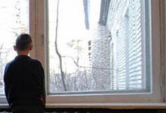
Все время грустно

Slide 3

Кажется, что ничего нельзя исправить

Slide 4
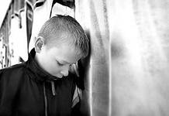
Кажется, что никто не поможет

Slide 5

Кажется, что никто не любит

Slide 6
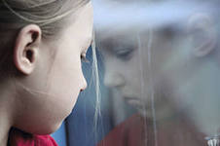
Кажется, то ты один на всем свете

Slide 7
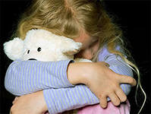
Кажется, что тебя все обижают

Slide 8
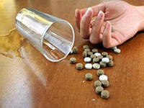
Приходят мысли – убить себя

Slide 9

И не будет проблем…

Slide 10
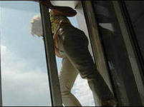
И не будет страшно…

Slide 11
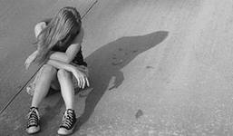
И не будет одиноко…

Slide 12

И не надо ничего решать…

Slide 13

И больше не будет переживаний…

Slide 14
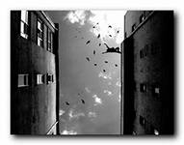
Все кончится. И не будет ничего. Не будет тебя!

Slide 15

А жизнь так прекрасна!

Slide 16

И так прекрасно жить!

Slide 17

Есть люди, которые тебя любят

Slide 18

Выбирай жизнь!

